Slide 1
Azure Digital Twin Services
Università di Catania
Dipartimento di Ingegneria Elettrica Elettronica e Informatica
E-mail: mircoarcangelo.antona@phd.unict.it

Slide 2
Prerequisiti
Selezionando Crea una risorsa nel menu della home page dei servizi di Azure.

Slide 3
Prerequisiti
Cercare Gemelli digitali di Azure nella casella di ricerca e scegliere il servizio Gemelli digitali di Azure nei risultati.
Lasciare il campo Piano impostato su Gemelli digitali di Azure e selezionare il pulsante Crea per iniziare a creare una nuova istanza del servizio.

Slide 4
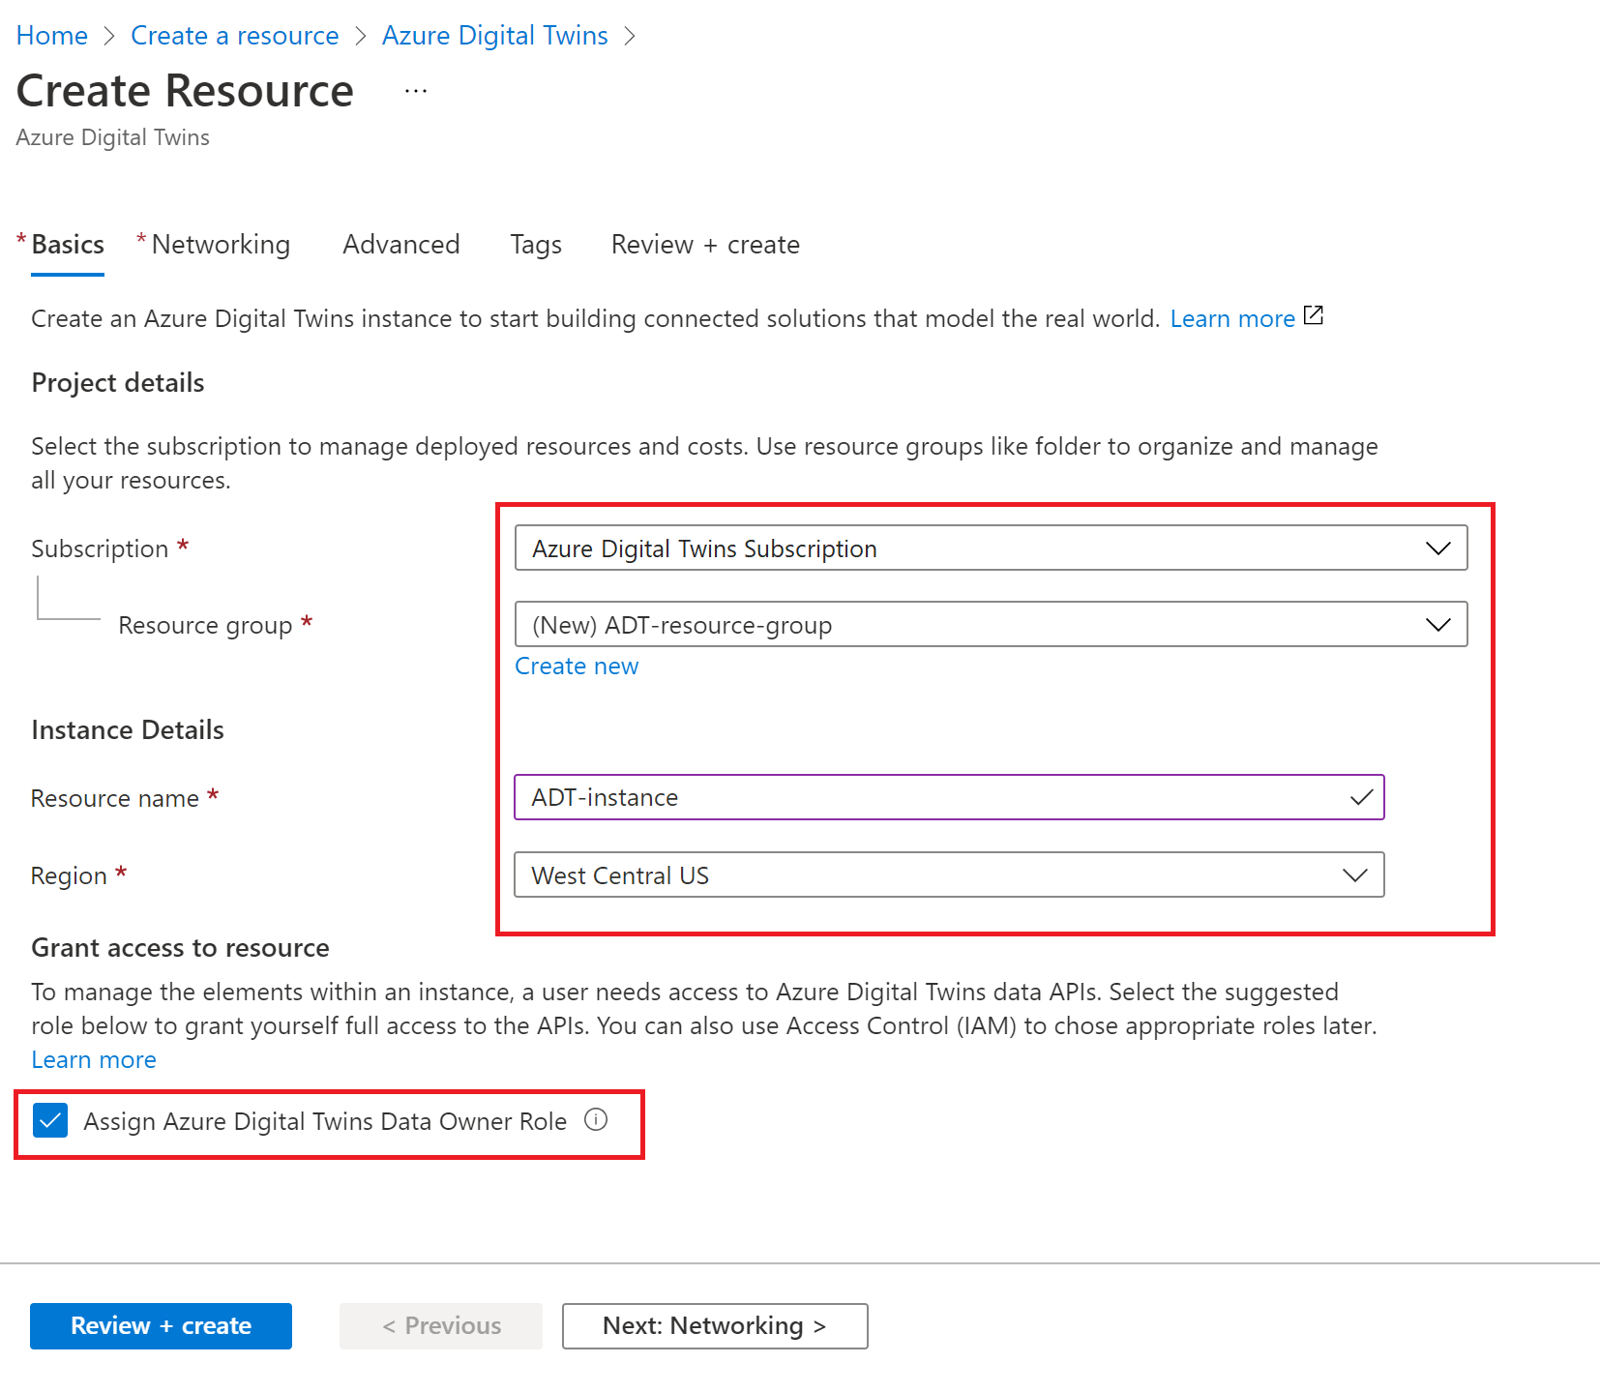
Prerequisiti
Compilare i campi nella scheda Informazioni di base della configurazione, tra cui sottoscrizione, gruppo di risorse, nome della risorsa per la nuova istanza e Area.
Selezionare la casella Assegna ruolo proprietario dati di Gemelli digitali di Azure per concedere a se stessi le autorizzazioni per gestire i dati nell'istanza.

Slide 5
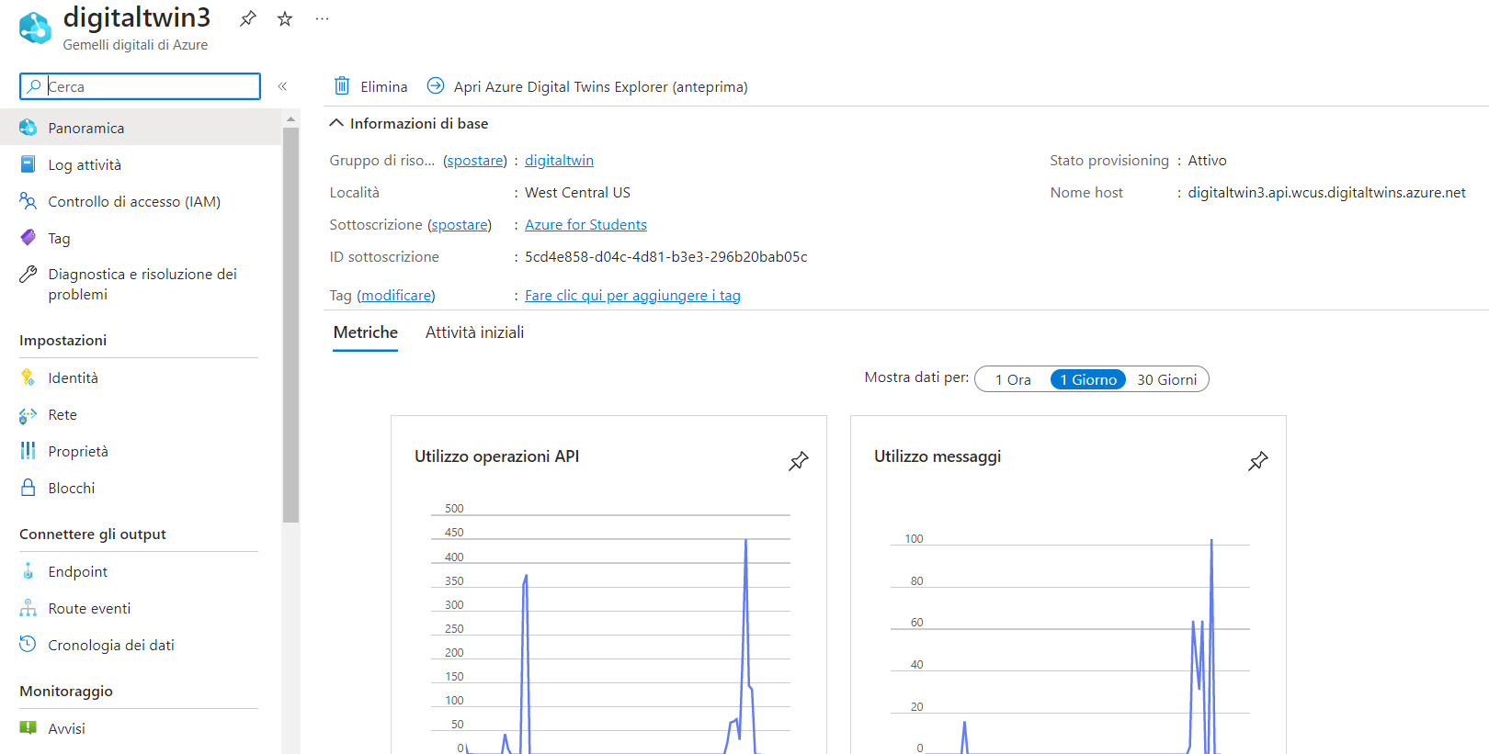
Prerequisiti
Creare un'istanza di Gemelli digitali di Azure

Slide 6
Azure Digital Twins Explorer
Azure Digital Twins Explorer è l’interfaccia grafica ufficiale per interagire visivamente con ambienti Digital Twins su Azure.
Permette Caricare e gestire i modelli (DTDL)
Creare istanze (twin) di oggetti fisici digitalizzati
Definire e visualizzare relazioni tra gemelli nel grafo
Esplorare lo stato e le proprietà dei twin in tempo reale
Eseguire query (con linguaggio tipo SQL) sulla topologia
Interagire con il grafo dinamicamente, utile per test e debug

Slide 7
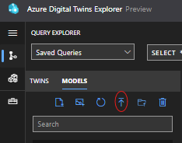
Azure Digital Twins Explorer
Su Explorer carichiamo i modelli:
Building.json
Floor.json
Room.json
Thermostat.json

Slide 8
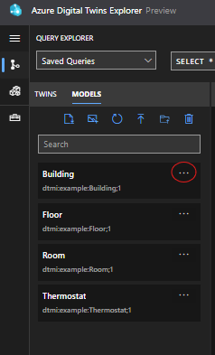
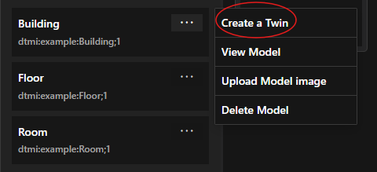
Azure Digital Twins Explorer
Una volta caricati i modelli, bisogna creare le relative istanze.

Slide 9
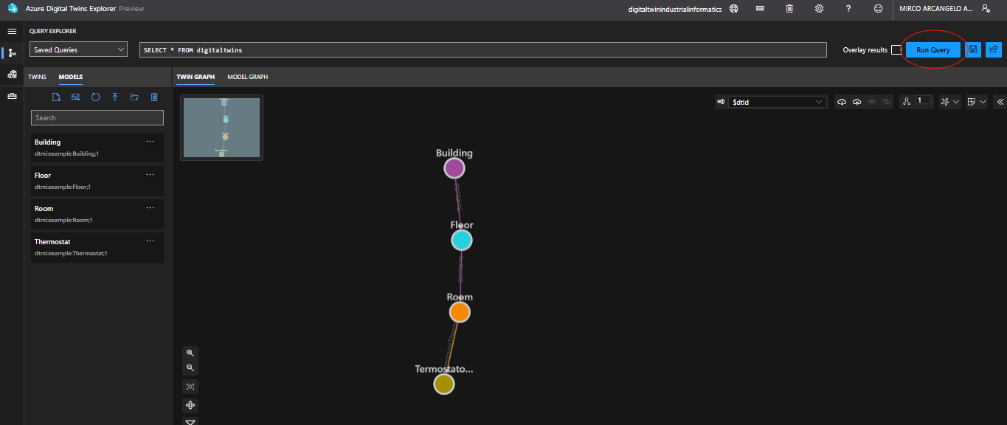
Azure Digital Twins Explorer
Pigiamo esegui query per vedere le istanze

Slide 10
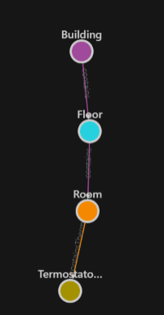
Azure Digital Twins Explorer
Creiamo le relazioni tra le istanze:
Selezioniamo il padre della relazione
Tasto destro sul figlio della relazione
Selezionare aggiungi relazione

Slide 11
Servizi principali
I servizi principali per la creazione e il funzionamento di un digital twin su Azure sono:
Azure IoT Hub
Azure Event Grid
Azure Function
Account di archiviazione

Slide 12
Azure IoT Hub
Azure IoT Hub è un servizio gestito che funge da punto centrale per la comunicazione tra i dispositivi IoT e il cloud. È progettato per consentire la connessione, il monitoraggio e il controllo di milioni di dispositivi IoT in modo sicuro e scalabile.
Funzionalità principali:
Gestione della connessione: Supporta connessioni bidirezionali tra i dispositivi IoT e l'applicazione cloud. I dispositivi possono inviare dati al cloud (telemetria) e ricevere comandi e aggiornamenti dal cloud.
Autenticazione e autorizzazione: Offre sicurezza per le connessioni dei dispositivi tramite autenticazione basata su chiavi e certificati, e autorizzazione tramite controllo degli accessi basato sui ruoli (RBAC).
Monitoraggio e diagnostica: Fornisce funzionalità di monitoraggio e diagnostica per gestire la salute e le prestazioni dei dispositivi connessi.
Gestione dei dispositivi: Permette la gestione e l'aggiornamento dei dispositivi, inclusi il provisioning, la configurazione e l'aggiornamento del firmware.
Integrazione con altri servizi Azure: Si integra facilmente con altri servizi di Azure come Azure Digital Twins, Azure Stream Analytics, Azure Functions, Azure Event Grid, e altri per l'elaborazione e l'analisi dei dati.

Slide 13
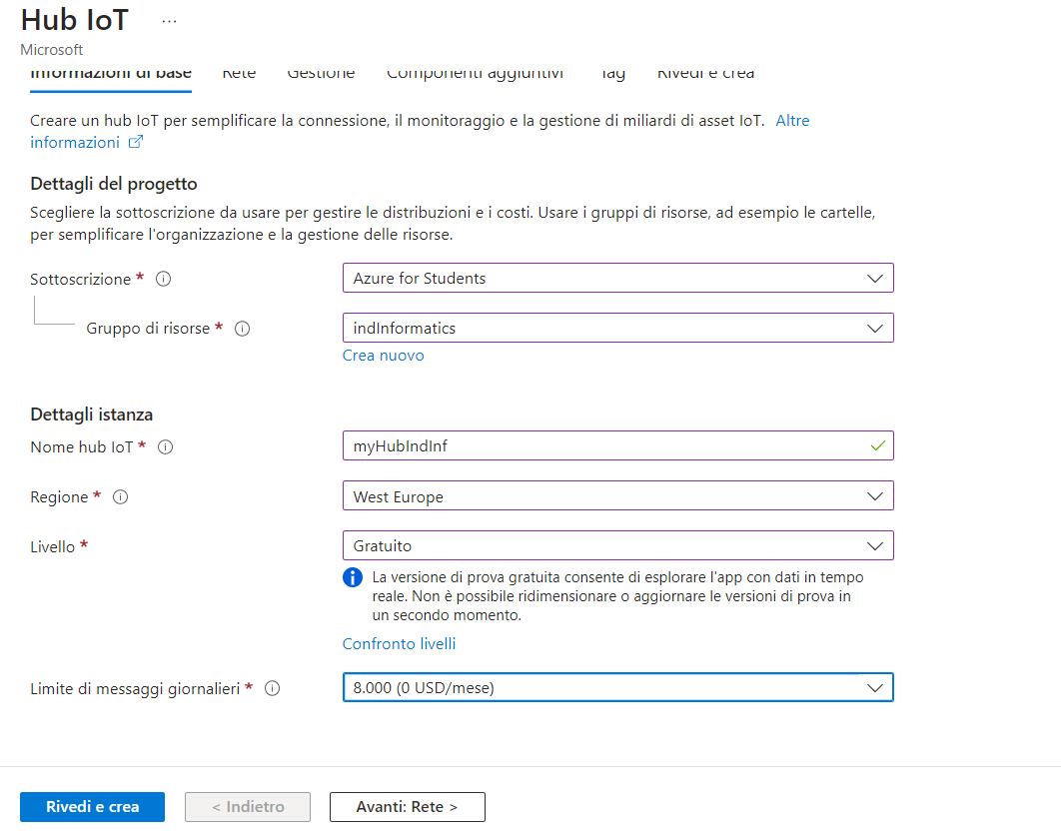
Azure IoT Hub

Slide 14
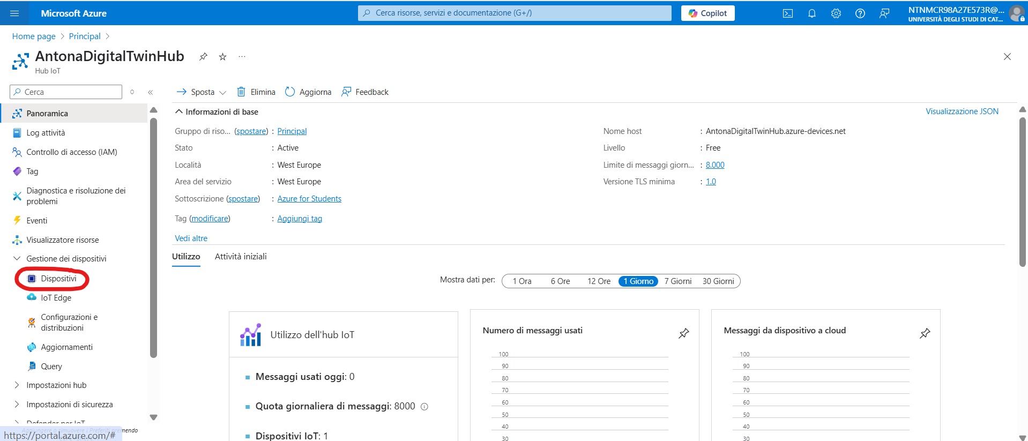
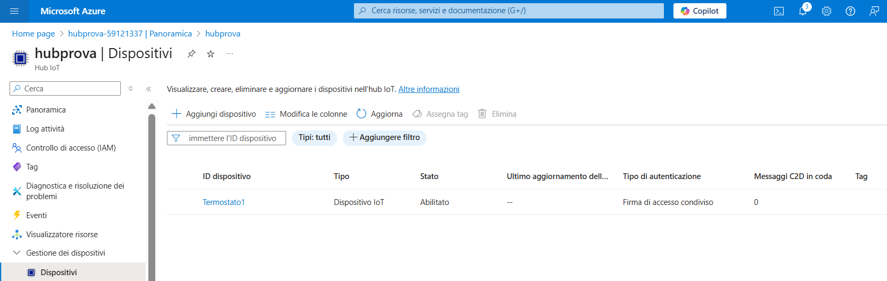
Azure IoT Hub

Slide 15
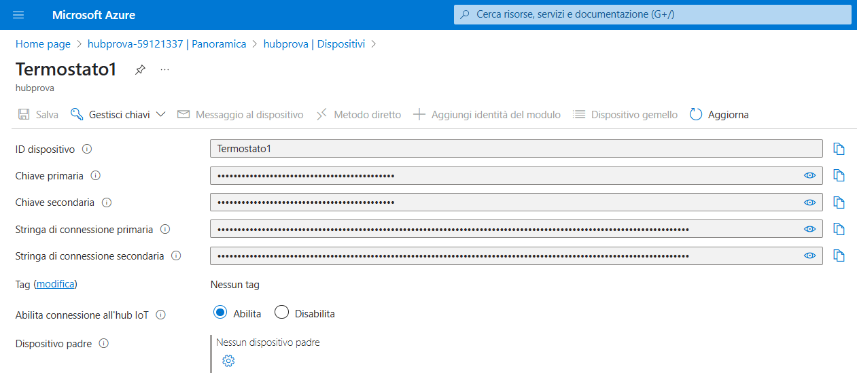
Azure IoT Hub

Slide 16
Azure Event Grid
Azure Event Grid è un servizio di routing degli eventi in tempo reale che facilita la costruzione di applicazioni basate sugli eventi. Consente di inviare notifiche degli eventi da varie origini a numerosi servizi di destinazione, gestendo in modo efficiente la distribuzione degli eventi.
Funzionalità principali:
Routing degli eventi: Consente di instradare eventi da più origini a più destinazioni tramite il modello di pub/sub (publish/subscribe).
Origini degli eventi: Supporta una varietà di origini degli eventi, come Azure Blob Storage, Azure Resource Manager, Azure IoT Hub, applicazioni personalizzate e altro ancora.
Sottoscrittori degli eventi: Può inoltrare eventi a numerosi sottoscrittori, come Azure Functions, Azure Logic Apps, Azure Service Bus, e applicazioni personalizzate tramite webhook.
Alta scalabilità: Progettato per gestire milioni di eventi al secondo, garantendo bassa latenza e alta affidabilità.
Filtraggio degli eventi: Permette di applicare filtri agli eventi, in modo che solo gli eventi rilevanti vengano inoltrati ai sottoscrittori.
Sicurezza: Protezione dei dati e la sicurezza degli eventi.

Slide 17
Azure Event Grid

Slide 18
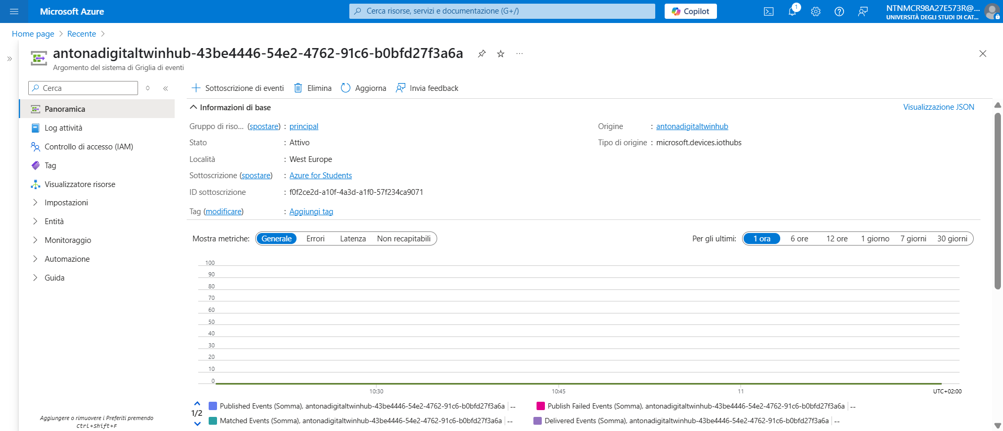
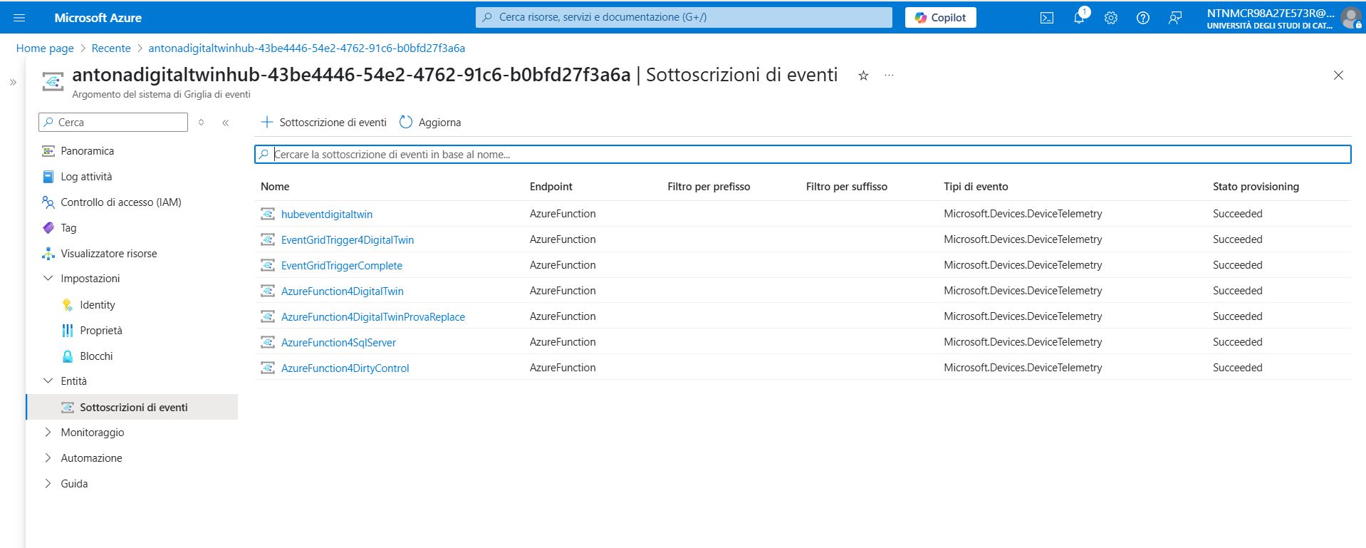
Azure Event Grid

Slide 19
Azure Functions
Azure Functions è un servizio di calcolo serverless fornito da Microsoft Azure, che consente di eseguire codice in risposta a eventi senza dover gestire l'infrastruttura.
Questo modello di calcolo serverless permette agli sviluppatori di concentrarsi sulla scrittura del codice applicativo piuttosto che sulla gestione dei server.
Caratteristiche principali di Azure Functions
Event-Driven: Azure Functions è progettato per rispondere a vari eventi, noti come "trigger". Questi trigger possono provenire da una vasta gamma di fonti, tra cui:
Timer: Esecuzione del codice in base a un programma definito.
HTTP: Risposta a richieste HTTP.
Azure Blob Storage: Reazione a modifiche nei file archiviati nei BLOB di Azure.
Azure Queue Storage: Risposta a messaggi in una coda.
Azure Event Hubs: Gestione di flussi di dati in tempo reale.
Azure Service Bus: Risposta a messaggi e code nel bus di servizio.

Slide 20
Azure Functions
Scalabilità automatica: Azure Functions scala automaticamente in base al volume degli eventi che deve gestire. Se c'è un picco nel numero di eventi, il servizio crea automaticamente istanze aggiuntive della funzione per gestire il carico.
Supporto per più linguaggi: Azure Functions supporta vari linguaggi di programmazione, inclusi C#, JavaScript, Python, Java, PowerShell e altri. Questo permette agli sviluppatori di scrivere funzioni nel linguaggio con cui si sentono più a loro agio.
Integrazione con altri servizi Azure: Azure Functions si integra perfettamente con altri servizi Azure come Azure Cosmos DB, Azure Event Grid, Azure IoT Hub, Azure Logic Apps e molti altri, facilitando la costruzione di soluzioni complete e interconnesse.

Slide 21
Azure Functions

Slide 22
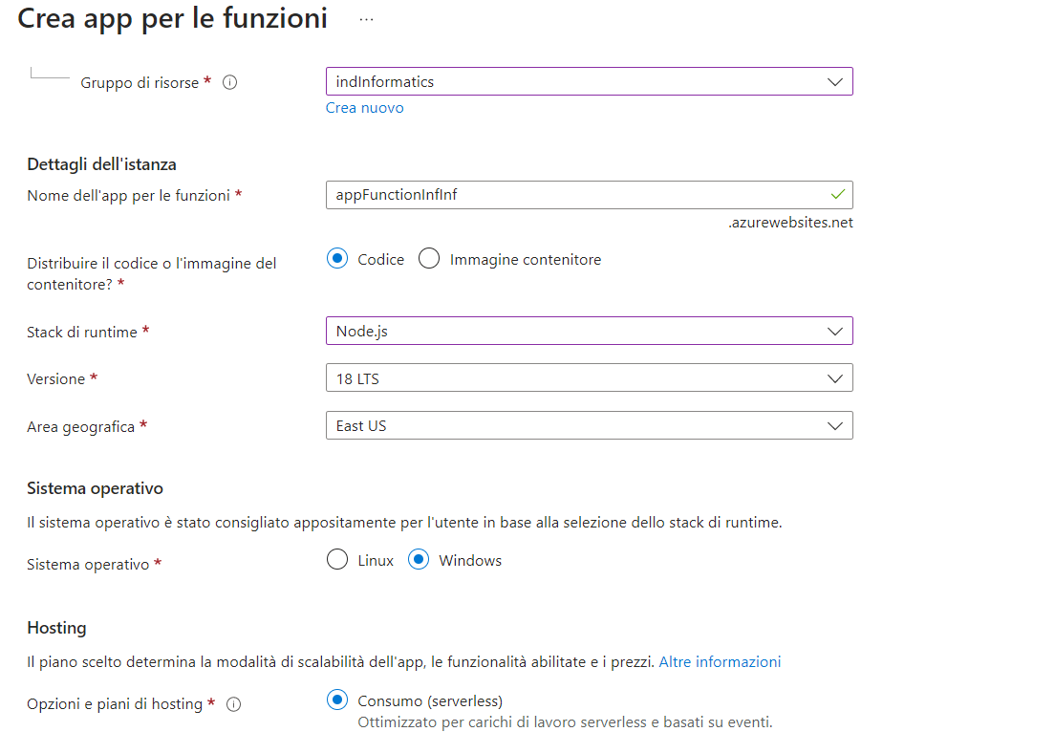
Creare un app per le funzioni di Azure

Slide 23
Account di archiviazione
Per pubblicare l'app per le funzioni in Azure, è necessario creare un account di archiviazione (creata da Azure ogni volta che viene creata un app per le funzioni)
Un account di archiviazione in Azure è un servizio cloud che fornisce un'infrastruttura per archiviare e gestire dati e informazioni. È uno dei servizi di base di Azure e fornisce una soluzione scalabile e affidabile per archiviare grandi quantità di dati in modo distribuito su data center di Azure in tutto il mondo. In questo caso archivieremo la funzione appena creata.

Slide 24
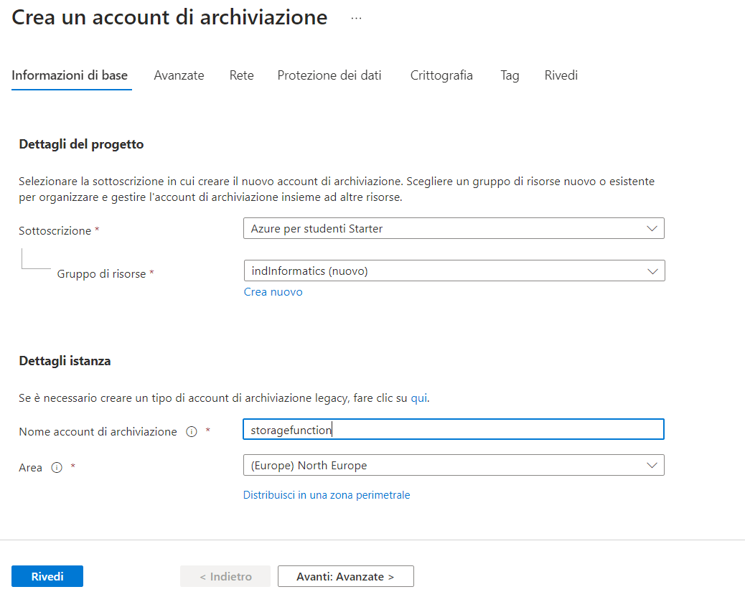
Account di archiviazione

Slide 25
Connettere l'hub IoT alla funzione di Azure
Connettere quindi l'hub IoT all’app per le funzioni di Azure la funzione pubblicata in precedenza, in modo che i dati possano essere trasmessi dal dispositivo nell'hub IoT tramite la funzione, che aggiorna Gemelli digitali di Azure.
A tale scopo, si creerà una sottoscrizione di eventi nel hub IoT, con la funzione di Azure come endpoint. In questo modo si "sottoscrive" la funzione agli eventi che si verificano nell'hub IoT.

Slide 26
Lista delle operazioni da fare
1. Creare un'istanza del grafo dei gemelli
2. Creare Azure Function
2.1 Pubblicare l’app
2.2 Creare un Account di archiviazione
2.3 Creare un app per le funzioni di Azure
2.4 Pubblicare la funzione
2.5 Configurare le autorizzazioni per l'app per le funzioni
3. Creare un'istanza dell'hub IoT
4. Connettere l'hub IoT alla funzione di Azure
5. Registrare il dispositivo simulato con l'hub IoT
6. Creare il simulatore del dispositivo per inviare dati all'istanza dell'hub IoT

Slide 27
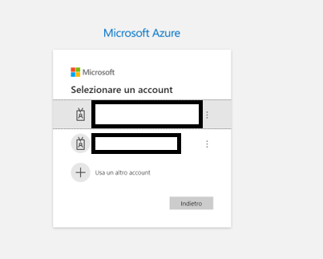
Configurare la sessione accedendo da riga di comando
Installare Azure Cli: https://learn.microsoft.com/it-it/cli/azure/install-azure-cli
Eseguire nella finestra della riga di comando: « az login » Se l'interfaccia della riga di comando può aprire il browser predefinito, avvierà il flusso del codice di autorizzazione e aprirà il browser predefinito per caricare una pagina di accesso di Azure.

Slide 28
Creare Azure Function.
Per creare un’Azure Function usiamo l’IDE Visual Studio Code.
Aggiungiamo a Visual Studio code l’estensione per lavorare con Azure.
https://code.visualstudio.com/docs/azure/extensions
Loggarsi da terminale con il comando «az login» oppure da interfaccia grafica

Slide 29
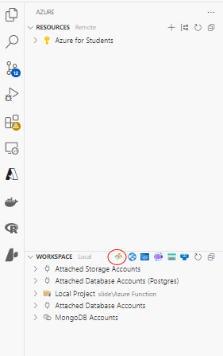
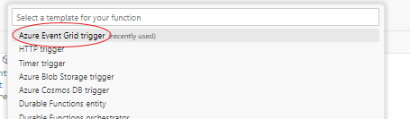
Creare Azure Function

Slide 30
Creare Azure Function
Questa funzione verrà eseguita ogni volta che avviene un evento, il nostro evento sarà l’arrivo dei dati dell'hub IoT e aggiorna di conseguenza l'istanza di Gemelli digitali di Azure.
Quando i dati in arrivo verranno memorizzati nella variabile eventGridEvent

Slide 31
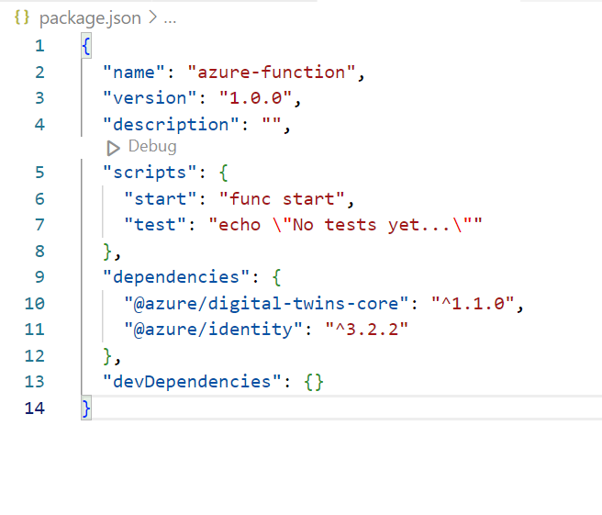
Creare Azure Function
Andare nal package.json e inserire le dipendenze utilizzate.

Slide 32
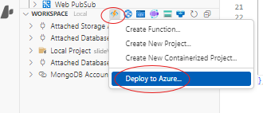


Pubblicare la funzione

Slide 33
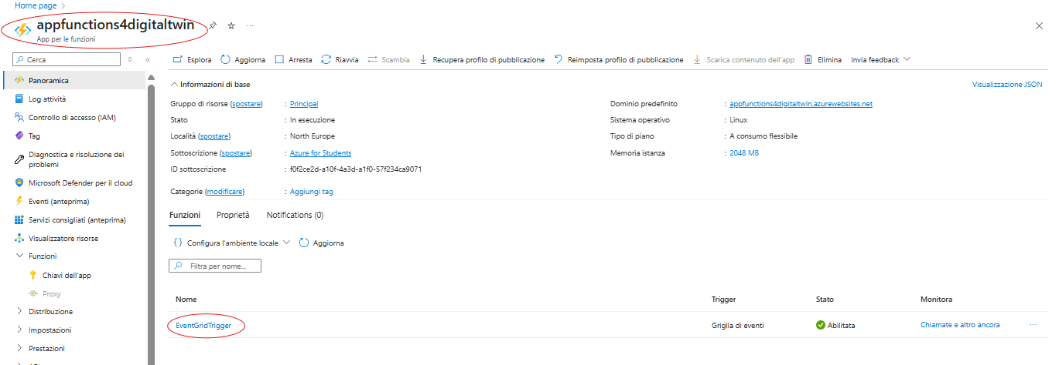
Pubblicare la funzione

Slide 34
Configurare le autorizzazioni per l'app per le funzioni
Esistono due impostazioni che devono essere impostate per l'app per le funzioni per accedere all'istanza di Gemelli digitali di Azure:
Assegnare il ruolo di accesso
La prima impostazione fornisce all'app per le funzioni il ruolo Proprietario dati gemelli digitali di Azure nell'istanza di Gemelli digitali di Azure. Questo ruolo è necessario per qualsiasi utente o funzione che vuole eseguire molte attività del piano dati nell'istanza.
az functionapp identity assign --resource-group <your-resource-group> --name <your-function-app-name>

Slide 35
Configurare le autorizzazioni per l'app per le funzioni
Output:
{
"principalId": "eaaa9794-5b95-424b-a718-0c303871655f",
"tenantId": "baeefbc8-3c8b-4382-9126-e86bfef46ce6",
"type": "SystemAssigned",
"userAssignedIdentities": null
}

Slide 36
Configurare le autorizzazioni per l'app per le funzioni
Usare il valore principalId nel comando seguente per assegnare l'identità dell'app per le funzioni al ruolo Azure Digital Twins Owner (Proprietario di Gemelli digitali di Azure) per l'istanza di Gemelli digitali di Azure.
az dt role-assignment create --resource-group <your-resource-group> --dt-name <your-Azure-Digital-Twins-instance> --assignee "<principal-ID>" --role "Azure Digital Twins Data Owner"

Slide 37
Connettere l'hub IoT alla funzione di Azure
Connettere quindi l'hub IoT all’app per le funzioni di Azure la funzione pubblicata in precedenza, in modo che i dati possano essere trasmessi dal dispositivo nell'hub IoT tramite la funzione, che aggiorna Gemelli digitali di Azure. A tale scopo, si creerà una sottoscrizione di eventi nel hub IoT, con la funzione di Azure come endpoint. In questo modo si "sottoscrive" la funzione agli eventi che si verificano nell'hub IoT.
az eventgrid event-subscription create --name <name-for-hub-event-subscription> --event-delivery-schema eventgridschema --source-resource-id /subscriptions/<your-subscription-ID>/resourceGroups/<your-resource-group>/providers/Microsoft.Devices/IotHubs/<your-IoT-hub> --included-event-types Microsoft.Devices.DeviceTelemetry --endpoint-type azurefunction --endpoint /subscriptions/<your-subscription-ID>/resourceGroups/<your-resource-group>/providers/Microsoft.Web/sites/<your-function-app>/functions/<name-function>

Slide 38
Simulatore del dispositivo per inviare dati all'istanza dell'hub IoT
Aprire la cartella simulatore, e modificare in simulatore.js i riferimenti di
hostName dell’ioT Hub
deviceID registrato
SharedAccessKey del dispositivo (chiave primaria)
Lanciare dalla cartella /SimulatoreBuilding il comando «npm install»
node ./simulatore.js
Il simulatore inzierà a produrre messaggi di telemetria. Questi messaggi vengono inviati a hub IoT, dove vengono quindi raccolti ed elaborati dalla funzione di Azure e trasmessi al digital twin.

Slide 39
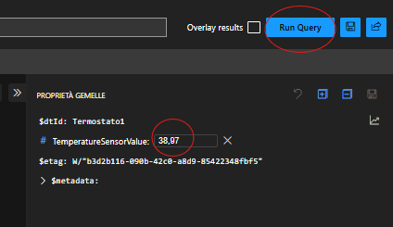
Risultato
Se tutto è stato configurato bene, lasciando avviato il simulatore, dovrebbe aggiornarsi la porperty relativa alla temperatura ogni qualvolta si esegue la query

